Slide 1
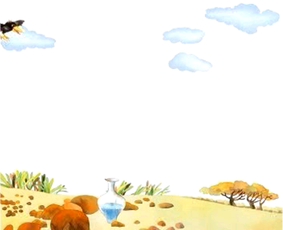
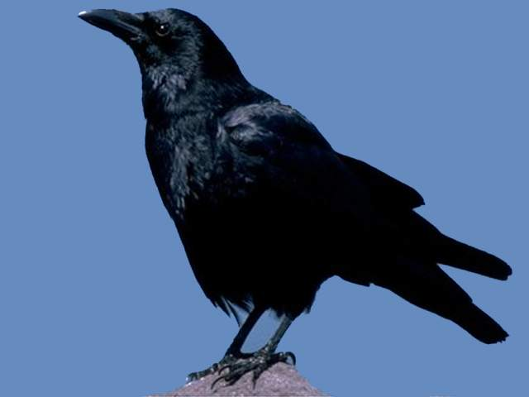
wū yā
乌 鸦
páo
身穿黑袍子，
长个丑样子，
懂得爱妈妈，
是个好孩子。
(打一种鸟)

Slide 2

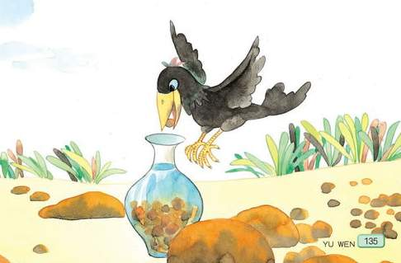
yā hē
24、乌鸦喝水

Slide 3
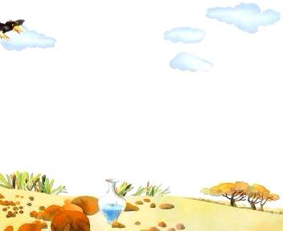
朗读要求
①借助拼音读准课文，边读边标出自然段。
②圈出生字多读几遍，把课文读通顺。

Slide 4
我会读
kàn jian bàn fǎ jiàn jiàn
看见 办 法 渐 渐
me bàn píng zi li diāo qi
怎么办 瓶 子里 叼 起
kě zhōng yú
口渴 终 于

Slide 5
24 乌鸦喝水
hē
喝
一只乌鸦口渴了，到处找水喝。它看见一个瓶子，里面有半瓶水，可是，瓶口小，乌鸦喝不着。怎么办呢？
乌鸦看见旁边有许多小石子，终于想出办法来了。它叼起小石子，一颗一颗地放到瓶子里。瓶子里的水渐渐升高了，乌鸦就喝着水了。
1
2

Slide 6
24 乌鸦喝水
hē
喝
一只乌鸦口渴了，到处找水喝。它看见一个瓶子，里面有半瓶水，可是，瓶口小，乌鸦喝不着。怎么办呢？
乌鸦看见旁边有许多小石子，终于想出办法来了。它叼起小石子，一颗一颗地放到瓶子里。瓶子里的水渐渐升高了，乌鸦就喝着水了。
1
2

Slide 7
找水喝
乌鸦先（ ），可是（ ），最后（ ）。
喝不着
喝着水了

Slide 8
一只乌鸦口渴了，到处找水喝。

Slide 9
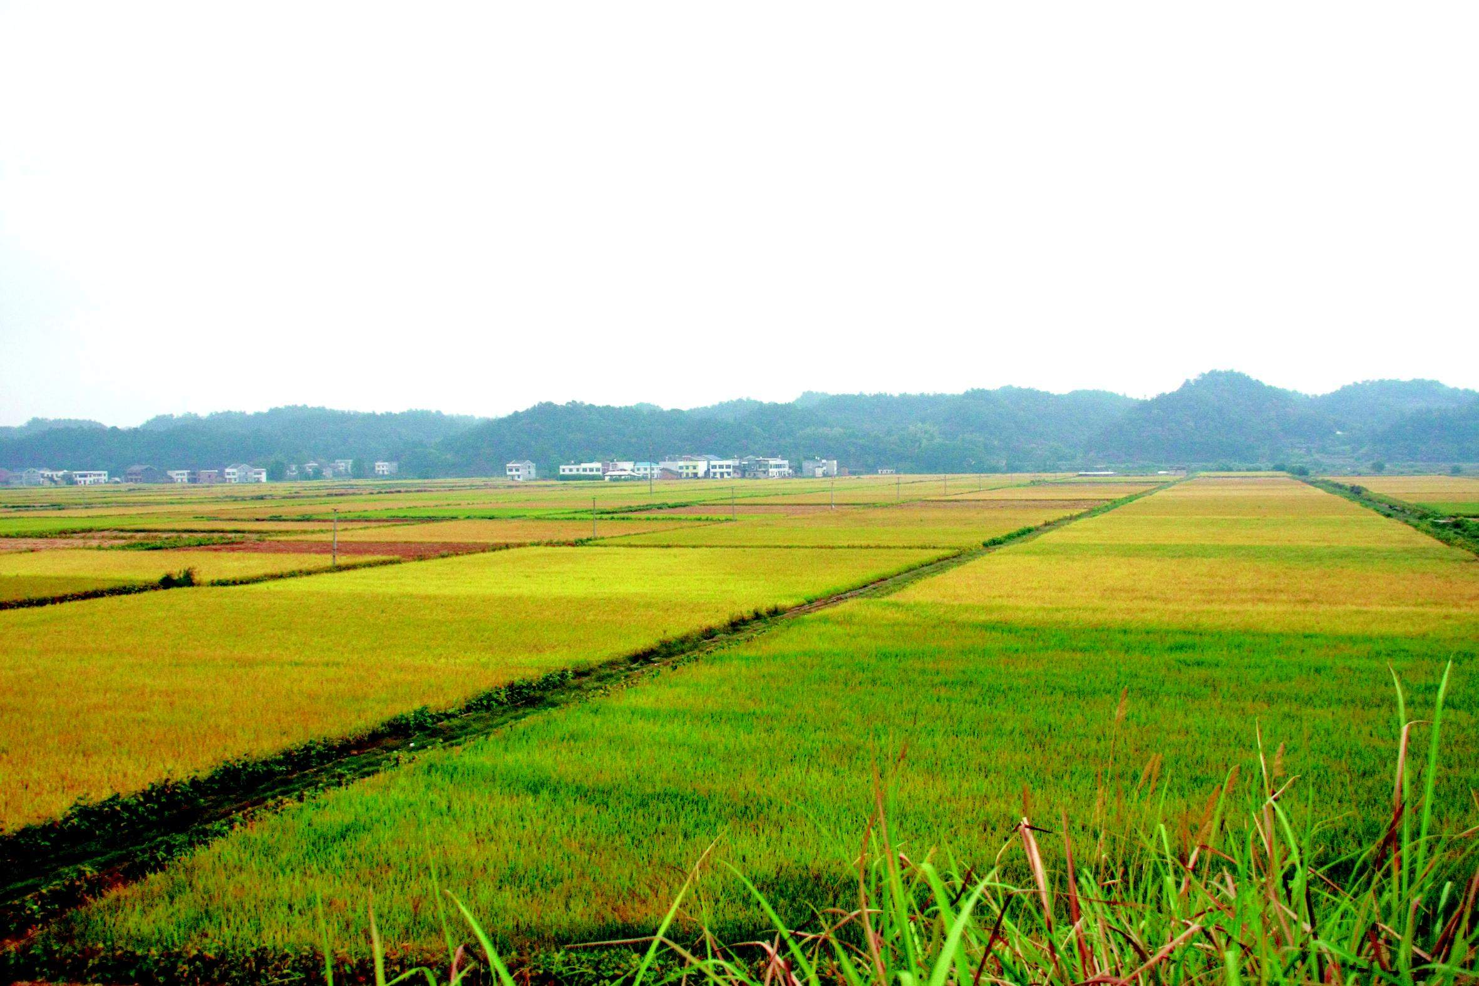
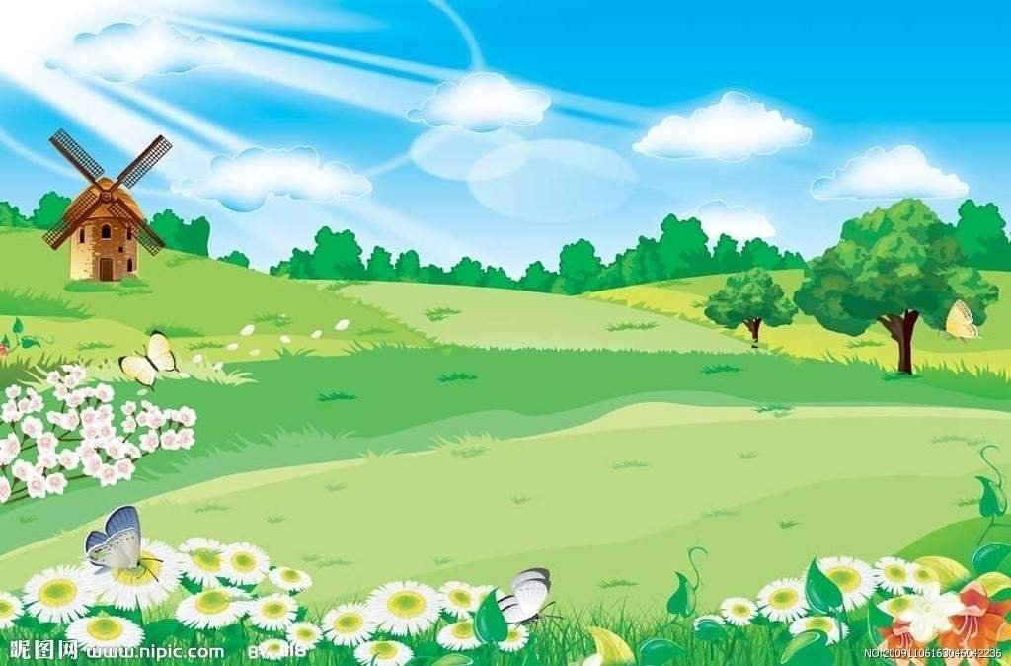
乌鸦会到哪里找水喝？

Slide 10
一只乌鸦口渴了，到处找水喝。
乌鸦会想些什么，说些什么？

Slide 11
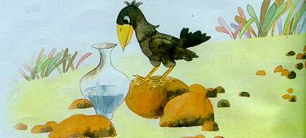
它看见一个瓶子，里面有半瓶水，可是，瓶口小，乌鸦喝不着。
. .
因为______________所以乌鸦喝不着水。

Slide 12
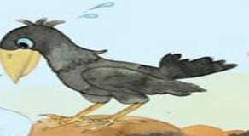
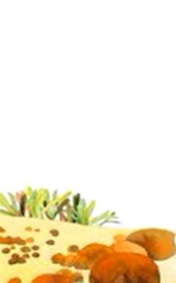



Slide 13
它看见一个瓶子，里面有半瓶水，可是，瓶口小，乌鸦喝不着。
怎么办呢？

Slide 14
一只乌鸦口渴了，到处找水喝。它看见一个瓶子，里面有半瓶水，可是，瓶口小，乌鸦喝不着。怎么办呢？

Slide 15
乌鸦看见旁边有许多小石子，终于想出办法来了。

Slide 16
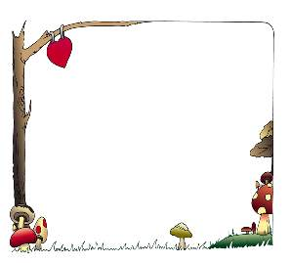
读读说说
小鸡啄蛋壳啄了很久，
终于 。
终于 。

Slide 17
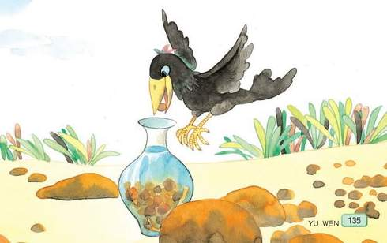
它叼起小石子，一颗一颗地放到瓶子里。瓶子里的水渐渐升高了，乌鸦就喝着水了。

Slide 18
它叼起小石子，一颗一颗地放到瓶子里。瓶子里的水渐渐升高了，乌鸦就喝着水了。

Slide 19
读读说说
瓶子里的水渐渐升高了。
夏天来了，天气渐渐 。
渐渐 。

Slide 20
它叼起小石子，一颗一颗地放到瓶子里。瓶子里的水渐渐升高了，乌鸦就喝着水了。
这是一只 的乌鸦。

Slide 21
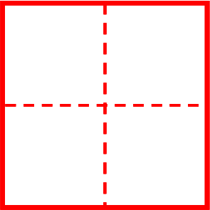
kě
hē
渴
喝
口渴要水，渴渴渴；喝水用口，喝喝喝
口渴
喝水

Slide 22
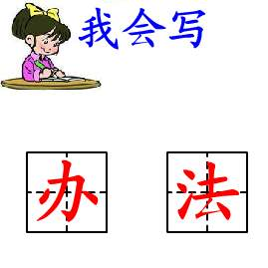
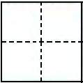
渴
看
起

